Slide 1
PANEL
Cuales serán los impactos de la aplicación de IFRS 9 en la Administración de Riesgos
JAIME VASQUEZ IFF Institute of International Finance
MANUEL VICENTE PEREZ DE CASTRO Banco Santander
JORGE HUMBERTO HERNANDEZ Bancolombia
ASOBANCARIA 2016

Slide 2
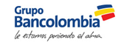
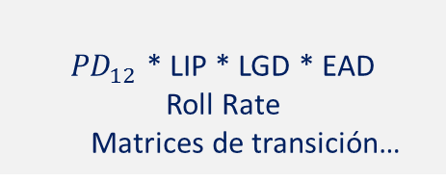
NIIF 9: Deterioro de activos financieros
1. Enfoque de la Metodología de Deterioro
1. Enfoque de la Metodología de Deterioro
IFRS 9
NIC 39 - Pérdida Incurrida
Sin reconocimiento de pérdida hasta que no
haya deterioro*
Metodologías
Usadas
Créditos Significativos
Deteriorados
A. Individual
Flujos Esperados
No Deteriorados
${PD}_{12}$ * LIP * LGD * EAD
Roll Rate
Matrices de transición…
Créditos No
Significativos
Deteriorados
Análisis
Colectivo
No Deteriorados
IFRS 9 – Pérdida Esperada
Deterioro reconocido desde que ocurre un cambio en expectativas de pérdida
Metodologías
Usadas
Ingreso por Interés
Cartera
Sana
c
1
Pérdida Esperada 12M
Interés sobre el importe en libros
Análisis
Colectivo
2
Cartera Deteriorada
Pérdida Esperada LT
Cálculo sobre cada flujo
Cartera
Incumplida
LGD * EAD
Interés sobre el importe Neto
3
A. Individual
Flujos Esperados
*En general los Bancos reconocen pérdidas del día 1
LGD: Loss Given Default o Pérdida dado el incumplimiento.
EAD: Exposure At Deafault

Slide 3

NIIF 9: Deterioro de activos financieros
2. Método del Interés Efectivo
NIIF 9: Deterioro de activos financieros
El método que se utiliza para el cálculo del costo amortizado de un activo financiero o un pasivo financiero y para la distribución y reconocimiento de los ingresos por intereses o gastos por intereses en el resultado del periodo a los largo del periodo correspondiente.
IFRS 9 – Pérdida Esperada
Base Ingreso por
Interés
Metodología
Usada
Condición
Excepciones
Interés sobre el importe en libros
Interés Efectivo sobre el valor bruto contable
Activos financieros comprados u originados CON deterioro de valor crediticio
Activos financieros comprados u originados SIN deterioro de valor crediticio pero que llegan a tener deterioro de valor
1
Cambio en Riesgo de Crédito desde el reconocimiento inicial
2
$$i_{E}$$
Interés sobre el importe Neto
Interés Efectivo
al Costo Amortizado
3

Slide 4
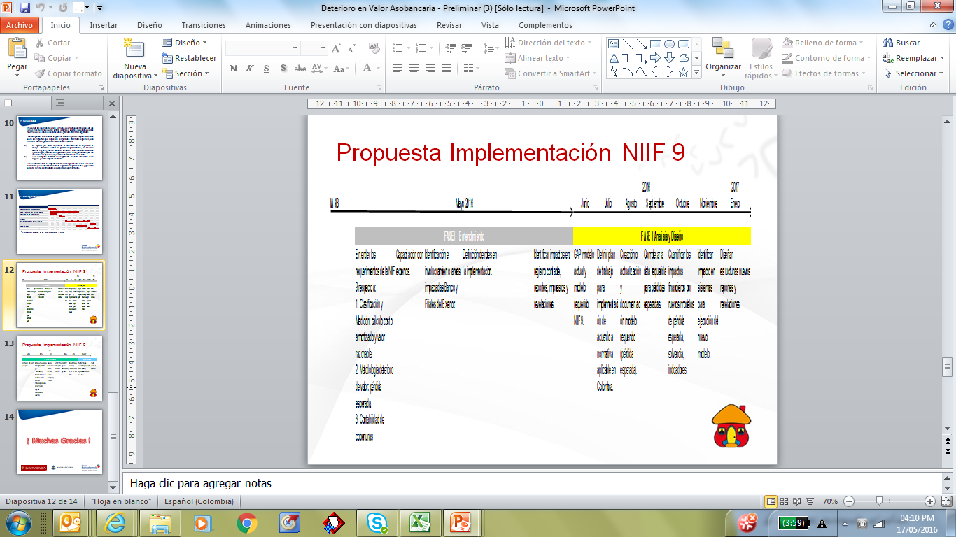
NIIF 9: Deterioro de activos financieros
3. Cálculo de Deterioro Stage 1
STAGE 1
Supuestos:
La no existencia de eventos con relación directa de posibles incumplimientos futuros.
Representan el monto de las pérdidas de crédito esperadas que resultan de eventos predeterminados que son posibles dentro de los 12 meses después de la fecha de cierre de balance.
Requerimientos del cálculo:
Definir metodologías de cálculo de parámetros a 12 meses.
Estimación de posibles incumplimientos dentro de los 12 meses del cierre del balance.
PE = ${PD}_{12}∗{PDI}_{12}∗{EAD}_{12}$
Definición de Incumplimiento:
Impago de más de 90 días ⁽¹⁾.
El banco considera probable que el deudor no pague la totalidad de sus obligaciones crediticias .
Sobre la base de la calidad de las características del crédito, sin evidencia que el riesgo de crédito se incremente de manera significativa.
(1) IFRS 9, párrafo B.5.5. presunción refutable

Slide 5


NIIF 9: Deterioro de activos financieros
4. Cálculo de Deterioro Stage 2 y 3
STAGE 2
la modificación más relevante será la estimación de parámetros a toda la vida.
Requerimientos del cálculo:
Construir grupos homogéneos que incluyan distintos tipos de duración (tiempo hasta el vencimiento).
Definir metodologías de cálculo de parámetros a toda la vida.
Información más amplia (abarcando mayores ventanas y horizontes temporales).
PE = ${PD}_{vida}∗{PDI}_{LT}∗{EAD}_{LT}$
Incremento significativo del riesgo: podrá apalancarse en una evaluación crediticia del deudor, cambios en indicadores de mercado, internos, cambios en el valor de las garantías, etc…
Así mismo se presumirá como indicio de deterioro cualquier impago de más de 30 días ⁽¹⁾.
STAGE 3
Cartera Colectiva
PE = $LGD∗EAD$
Definición de Incumplimiento:
Impago de más de 90 días ⁽¹⁾.
El banco considera probable que el deudor no pague la totalidad de sus obligaciones crediticias .
Cartera Individual para Clientes Significativos
Provisión = Costo Amortizado – VPN flujos esperados
(1) IFRS 9, párrafo B.5.5. presunción refutable

Slide 6
Algunos temas a considerar
NIIF 9: Deterioro de activos financieros
Regulaciones y requerimientos normativos
Buenas practicas IFRS, asesores, auditores, BIS,
Políticas contables
Control interno
Integración herramientas, sistemas y procesos
Data: recolección, calidad, integridad, gobierno, controles
Controles en TI, procesos
Políticas operacionales y procedimientos
Documentación procesos
Definición de roles y responsabilidad de las diferentes áreas
Relaciones con otros departamentos
Atención de Auditores internos y externos
Atención a reguladores

Slide 7
¿Y por donde arrancar?
NIIF 9: Deterioro de activos financieros
Cual es la vida de la cartera?
Como segmentar el portafolio?
Que metodologías cuantitativas usar?
Que metodologías cualitativas usar?
Predicciones razonables y soportables?

